Slide 1
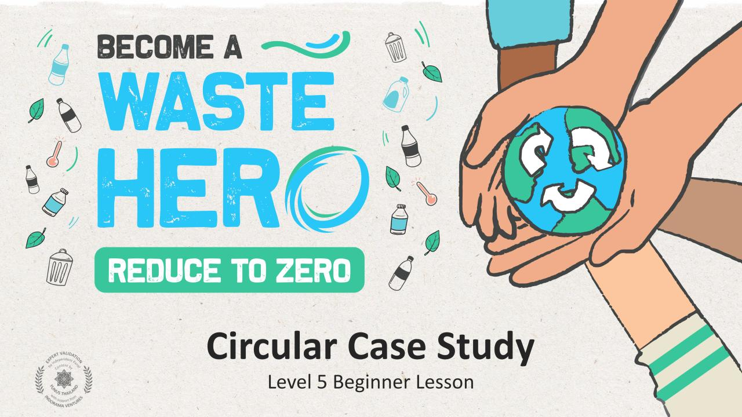
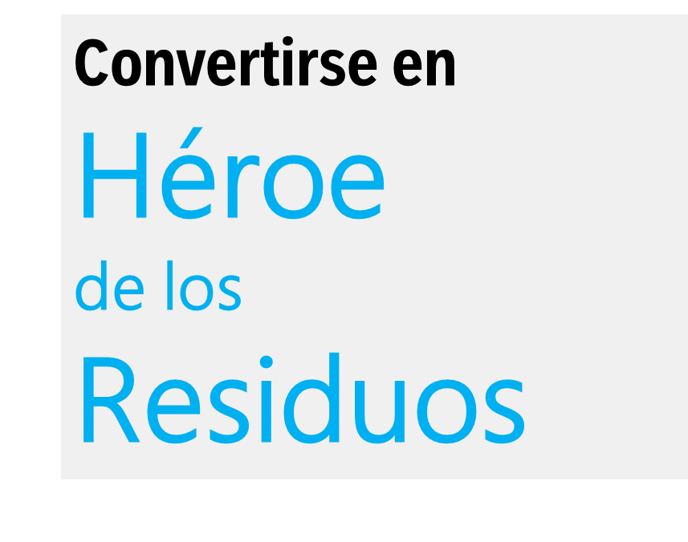

Caso de Estudio Circular
Nivel 5: Lección para Principiantes

Slide 2

Preparación de Lección y Alineación de Currícula
Tiempo de preparación: 10 – 15 minutos
Los estudiantes asimilarán las diferencias entre la economía lineal y la circular, y como los ciclos naturales nos enseñan a diseñar productos circulares. Desarrollarán la capacidad de pensar en el ciclo de vida completo de los productos que usamos en nuestra vida diaria y sentarán las bases para poder rediseñar sistemas. Asimismo, comprenderán los 5 modelos de negocio de economía circular e identificarán cómo estos modelos practican los 3 principios de la economía circular.
1
Muestre las diapositivas de la lección a la clase y genere una discusión acerca de lo que saben respecto a las economías lineales VS. las circulares; e introduzca el concepto de mapeo del ciclo de vida de producto. Cuestione a los estudiantes utilizando las preguntas guía, en las notas de las diapositivas de PowerPoint.
2
Imprima los siguientes documentos: 1. Tarjetas de Negocio Circular; 2. Caso de Estudio de Negocio Circular; 3. Areas de Circularidad; 4. Mapa del Ciclo de Vida Circular.
3
Siga los pasos en la siguiente diapositiva y en las notas del maestro en las diapositivas 16 y 18 para realizar la actividad de clase

Slide 3

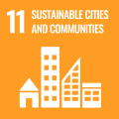
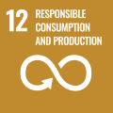
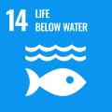
Preparación de Lección y Alineación de Currícula
Tiempo de preparación: 10 – 15 minutos
Resultados de Aprendizaje Esperados y Alineación con la Currícula
Ciencia – Tierra y Actividad Humana: Comunicar soluciones que reducirán el impacto de los seres humanos en la tierra, el agua, el aire y/u otros seres vivos en el entorno local. Lo que hacen las personas puede afectar el mundo que las rodea, aunque pueden tomar decisiones que reduzcan sus impactos
Idioma Español, Arte y Alfabetismo: Participar de manera efectiva en conversaciones colaborativas (uno a uno, en grupos y dirigidas por maestros) construyendo ideas en equipo y transmitiéndolas con claridad. Siga las reglas acordadas para las discusiones.
Estudios Sociales - Gente, Lugares, y Entornos: El estudio de personas, lugares y entornos nos permite comprender la relación entre las poblaciones humanas y el mundo físico.
Alineación con los ODS
Lecciones Flexibles y Adaptables
Los planes de lecciones están diseñados para ser flexibles y receptivos a las necesidades de su salón de clases. Las lecciones son editables y personalizables para cumplir con los diferentes contextos individuales de estudiantes y aulas. Están disponibles para descargar una versión de PowerPoint con instrucciones para el maestro y una lección en PDF imprimible.

Slide 4
La Lección
Duración de la Lección: 25 - 30 minutos
1
Los alumnos recibirán el documento de estudio de caso de negocio circular con nueve preguntas que responderán en función de la tarjeta de negocio circular que elijan. Permítales hacer su propia investigación en internet si lo necesitan.
2
Distribuya el documento de la tarjeta de negocio circular y pida a los estudiantes que seleccionen una de las cinco empresas circulares que usarán para el análisis de su caso.
3
Una vez que hayan respondido todas las preguntas del caso de estudio, mapearán las áreas de circularidad encontradas en su caso de negocio. El documento abarcará las 5 etapas lineales del ciclo de vida de un producto y solicitará que dibujen las flechas indicando los tipos de circularidad utilizados en su caso de negocios.

Slide 5
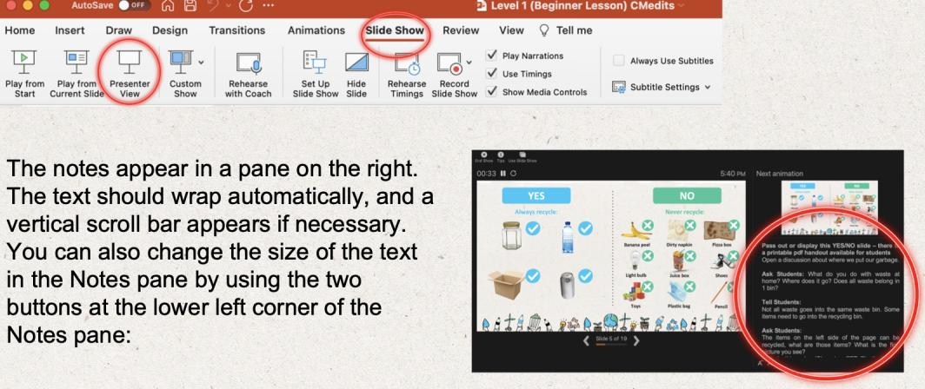
Prepare la Presentación de Power Point
Cuando esté listo para presentar las lección a su clase, haga clic en “presentación de diapositivas” en la barra de menú superior y luego seleccione “vista de presentador”. En la “vista moderador”, puede ver sus notas mientras presenta, aunque la audiencia solo verá sus diapositivas.
Las notas aparecen en un panel a la derecha. El texto debe ajustarse automáticamente y se puede utilizar la barra de desplazamiento vertical, si es necesario. También puede cambiar el tamaño del texto en el panel de notas usando los dos botones en la esquina inferior izquierda del mismo panel.

Slide 6
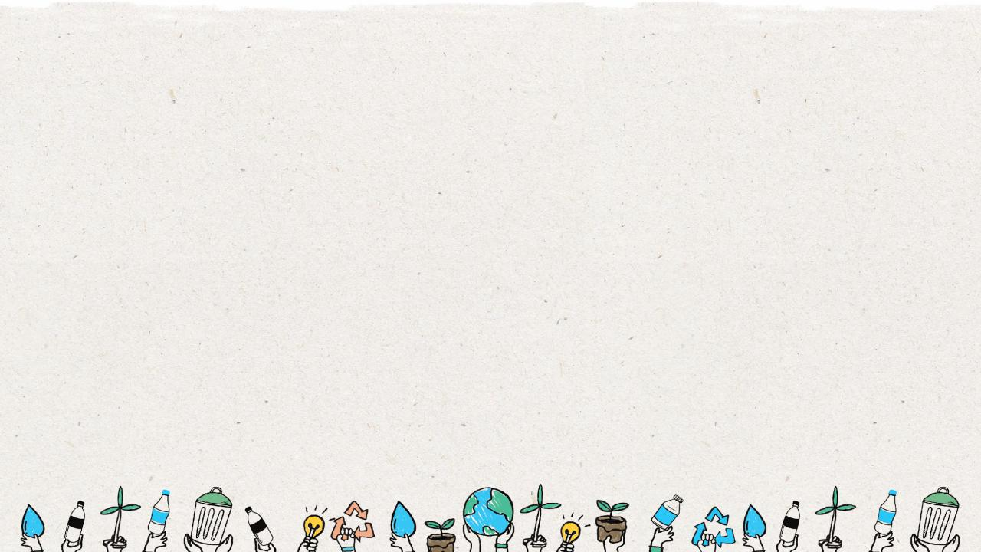
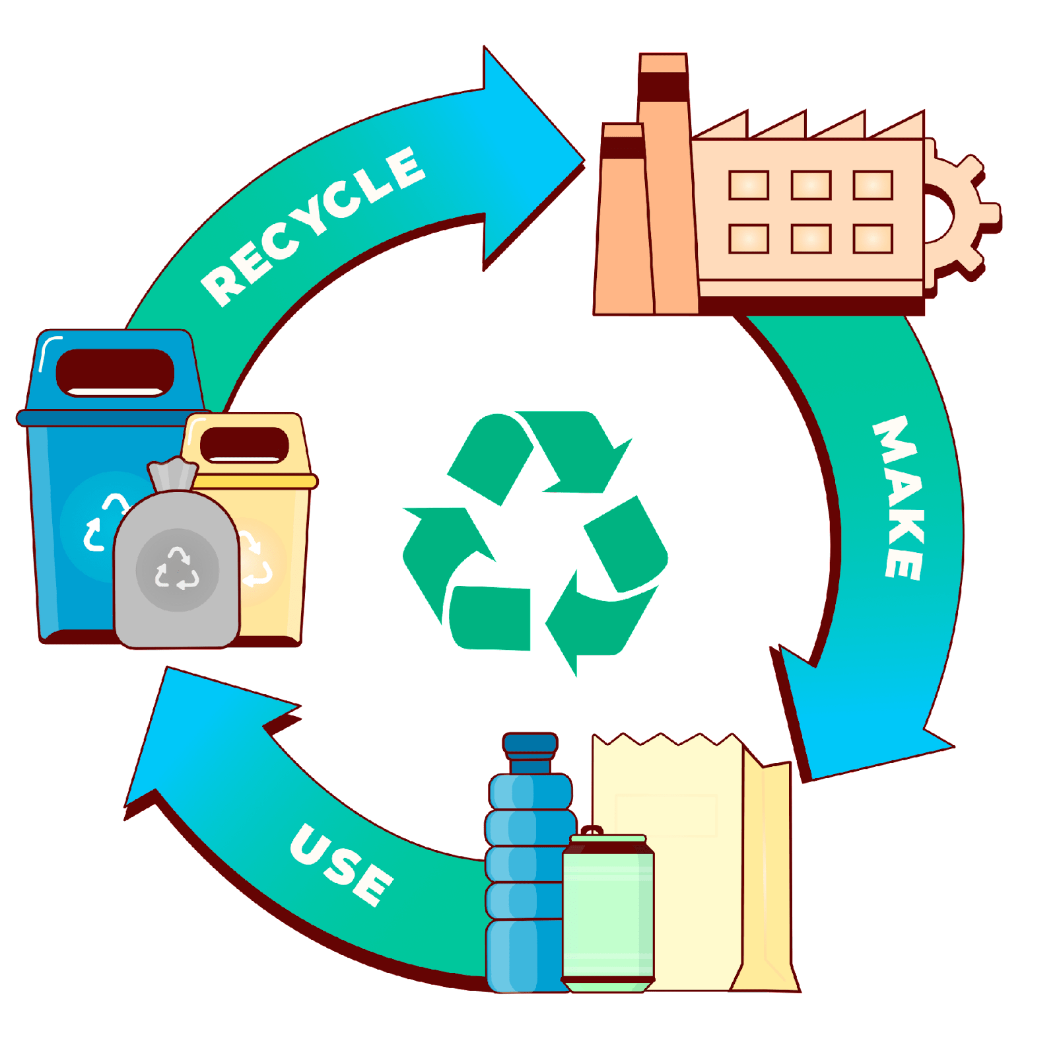
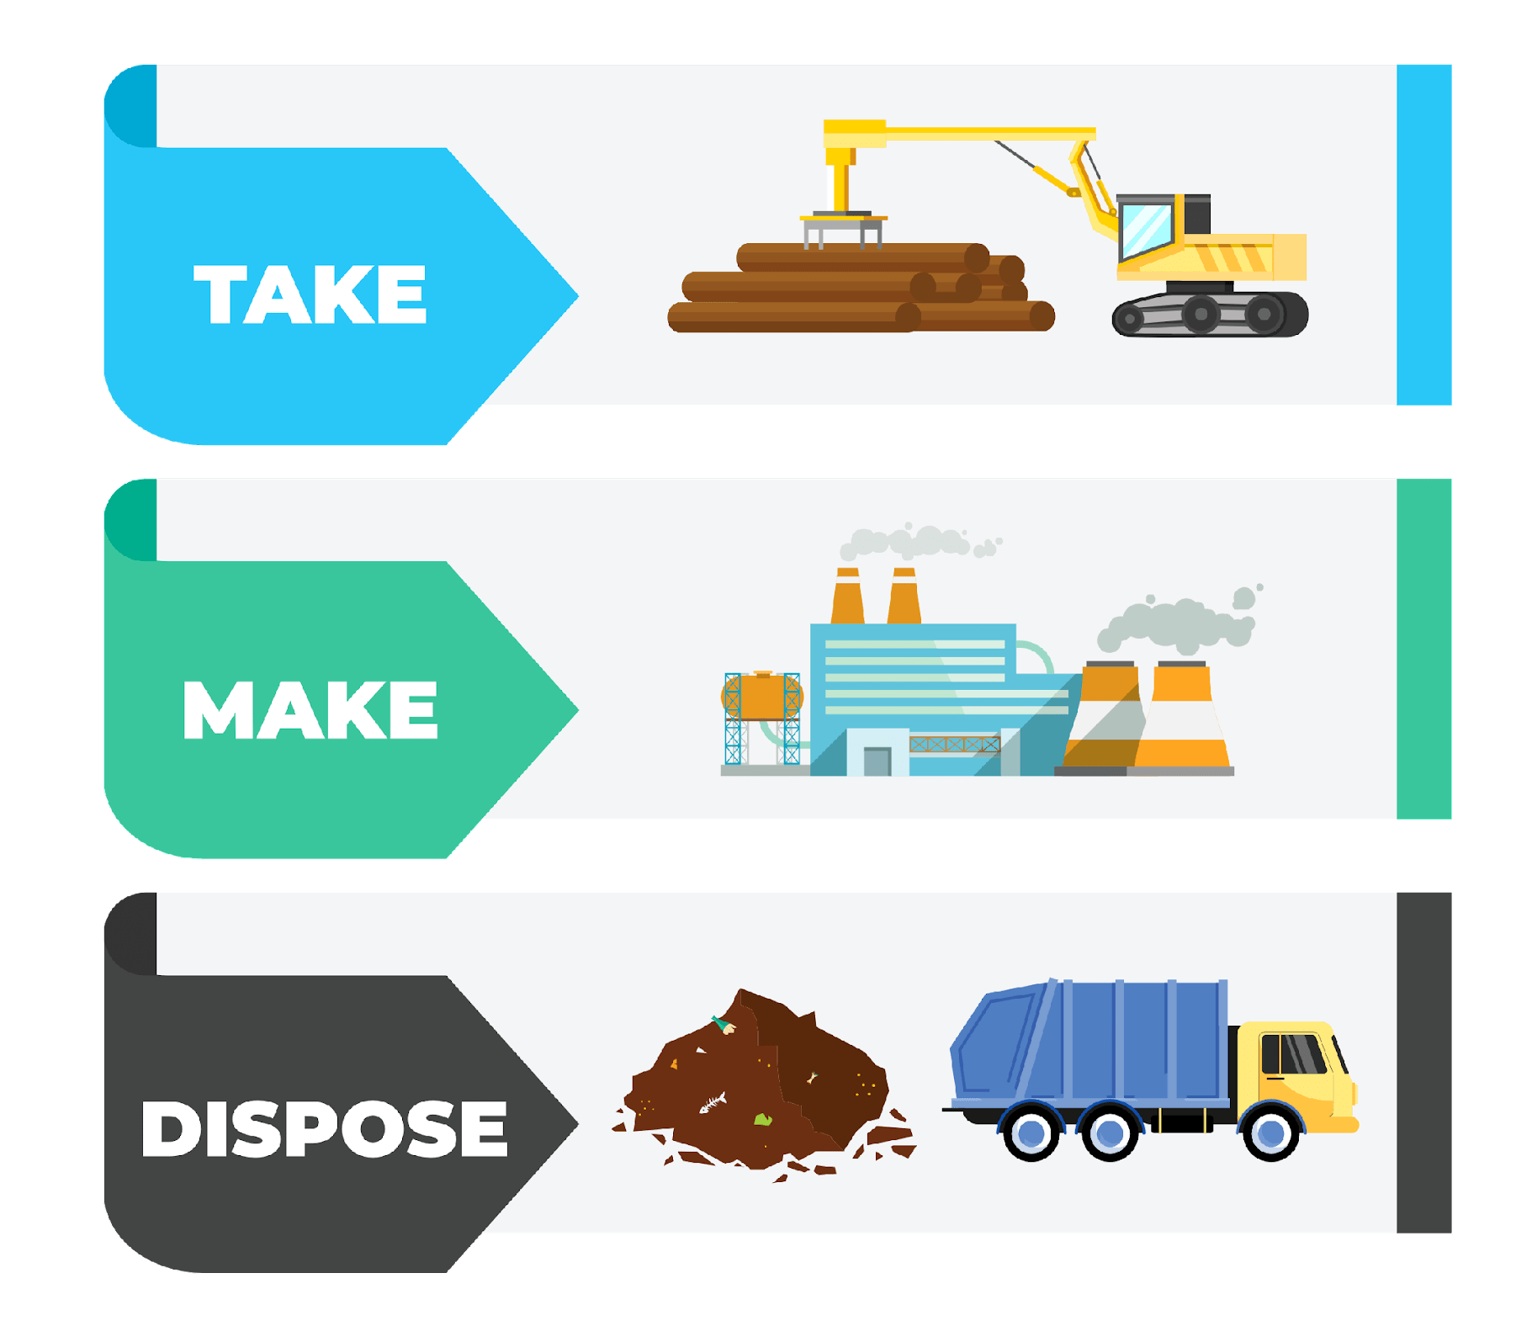
Economía Líneal
VS
Economía Circular
RECICLAR
TOMAR
HACER
HACER
DISPONER
USAR
Notes:
(Duración de la diapositiva: 5 min)
Diga a los estudiantes:
Es importante comprender cómo abordamos nuestros sistemas de producción y consumo, al analizar cómo combatir el cambio climático y convertirnos en un mundo más sostenible. Los recursos del planeta son finitos, por lo que es crucial que las personas, los gobiernos y las empresas trabajen juntos para usarlos de manera más responsable.
Una economía lineal es nuestro modelo tradicional que sigue los pasos de"tomar-hacer-desechar“, donde las materias primas se recolectan, luego se fabrican y se transforman en productos que usamos, hasta que finalmente se descartan como desechos en un vertedero o en nuestro entorno natural. Este modelo no se preocupa por la huella ecológica y sus consecuencias. Prioriza el beneficio sobre la sostenibilidad, con productos hechos para desecharse una vez que se han utilizado.
Una economía circular (también denominada circularidad y CE) es un modelo de producción y consumo que implica compartir, arrendar, reutilizar, reparar, restaurar y reciclar materiales y productos existentes durante el mayor tiempo posible. Es un modelo diseñado para tener el menor impacto posible en el medio ambiente, al dejar menos huella ecológica al mantener los artículos en un sistema de circuito cerrado.
Preguntas para los estudiantes:
1. ¿Cuál es un ejemplo de un producto de las economías lineal y circular?
RESPUESTA: Lineal = Película de envasado de alimentos sobre brócoli. Circular: Coche compartido o reciclaje de botellas de plástico PET.
2. ¿Cómo daña el modelo lineal al planeta?
RESPUESTA: Los residuos se acumulan en los vertederos o se filtran al medio ambiente en forma de basura. Los recursos naturales finitos se agotan.
3. ¿Cómo puede ayudar la economía circular a luchar contra el cambio climático?
RESPUESTA: Mantiene los recursos naturales en uso sin necesidad de extraer más. También reduce la fuga de desechos al medio ambiente en forma de basura.

Slide 7
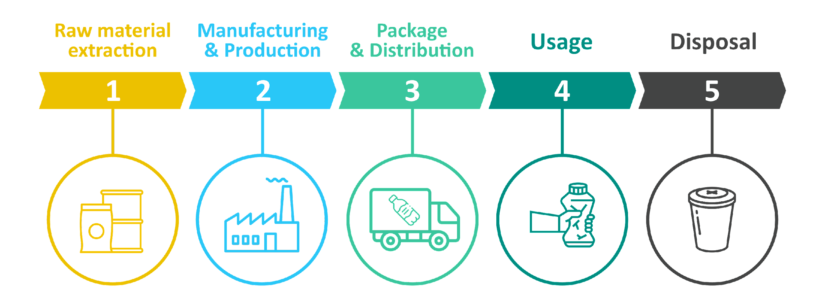
Economía Líneal
Extracción de material crudo
Manufactura y producción
Empaque y distribución
Uso
Disposición
Notes:
(Duración de la diapositiva: 5 min)
Diga a los estudiantes:
La economía lineal está diseñada para extraer materias primas de la naturaleza, procesarlas en bienes utilizables y luego desecharlas en un vertedero, quemarlas en un incinerador o filtrarlas en algún lugar de la naturaleza (generalmente por accidente y considerada basura). Este sistema lineal puede implica mayor desperdicio, y las pérdidas resultan en impactos ambientales negativos, que actualmente no se contabilizan en ninguna de nuestras herramientas de medición económica. Cuando consumimos un producto debemos considerar las opciones de fin de vida del mismo. Si el producto termina en un vertedero, ¿Es eso algo malo? ¿Se puede reciclar? ¿Puedo reutilizar esto? ¿Puedo reutilizarlo de alguna manera?
Preguntas para los estudiantes:
¿Por qué se diseñaría un sistema de esta manera?
RESPUESTA: El valor se crea en el sistema económico actual al producir y vender tantos productos como sea posible. Beneficio sobre el planeta.
¿Cuál es el problema con este modelo?
RESPUESTA: Crea una gran cantidad de desechos que a menudo ingresan al medio ambiente como basura. Los vertederos liberan grandes cantidades de gas metano, que contribuyen al calentamiento global.

Slide 8
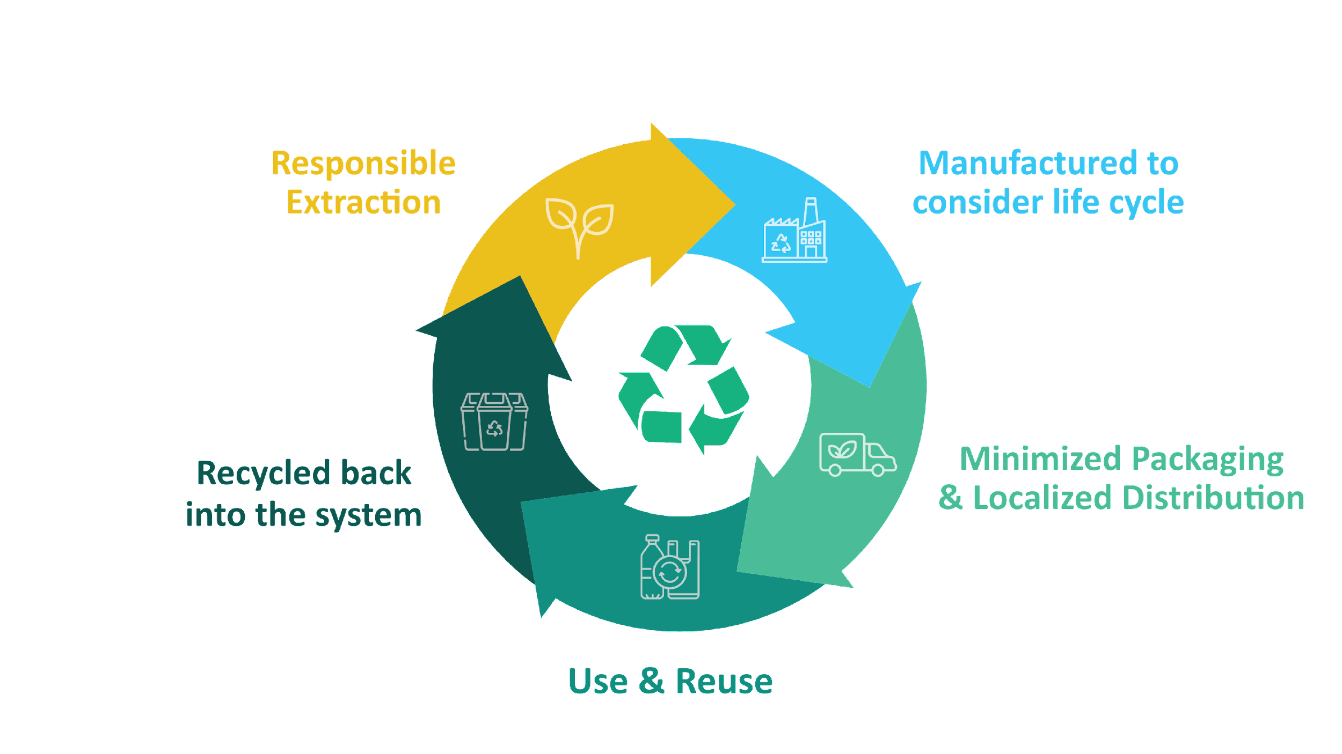
Economía Circular
Productos hechos considerando el ciclo de vida
Extracción responsable
Se minimiza el empacado y la distribución es localizada
Las piezas recicladas regresan al sistema
Uso y Reúso
Notes:
(Duración de la diapositiva: 5 min)
Diga a los estudiantes:
La economía circular es una solución de sistemas que aborda desafíos globales como el cambio climático, la pérdida de biodiversidad, los desechos y la contaminación. Es un modelo de producción y consumo que implica compartir, arrendar, reutilizar, reparar, renovar y reciclar materiales y productos existentes durante el mayor tiempo posible. Las empresas que quieren ser más circulares deben aspirar a diseñar y fabricar productos que:
Eliminen residuos
Mantengan los materiales en uso
Regeneren los sistemas naturales
Pregunte a los estudiantes:
¿Cuál es un ejemplo de un producto o servicio circular?
Respuesta: Estaciones de recarga (tiendas donde llevas tu botella para rellenar con champú o jabón)

Slide 9
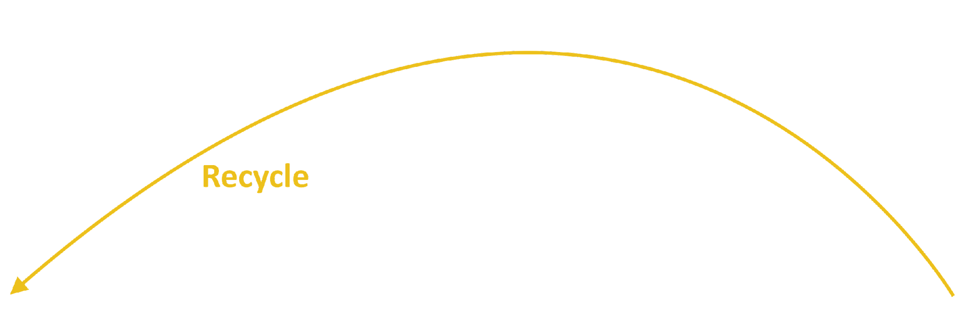
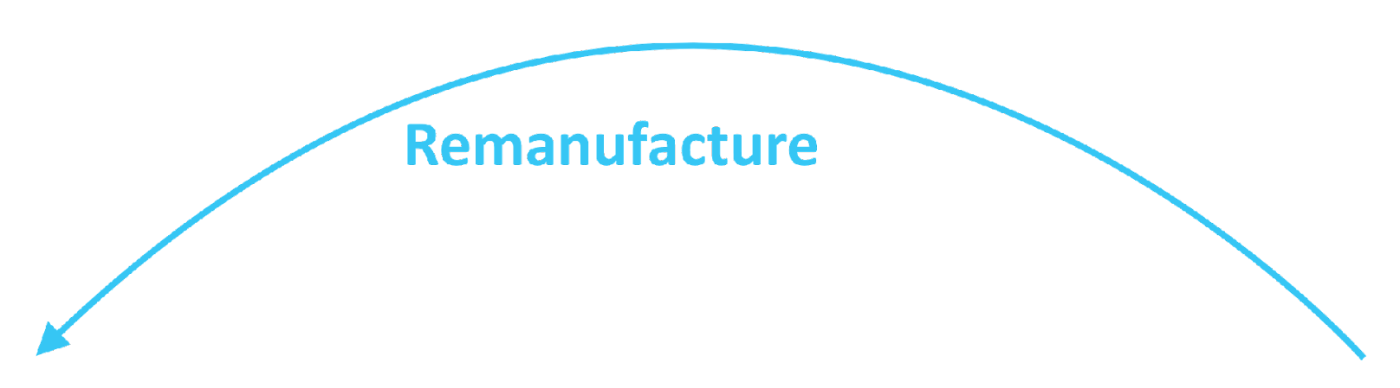
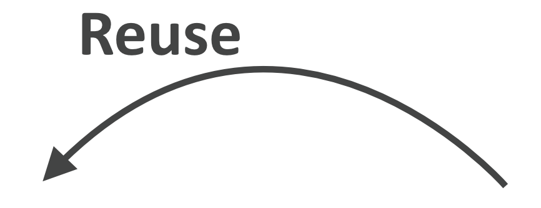
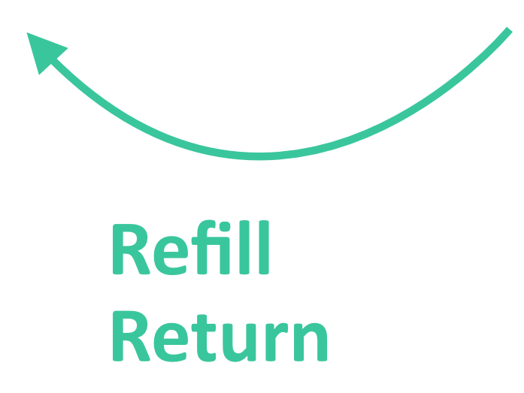
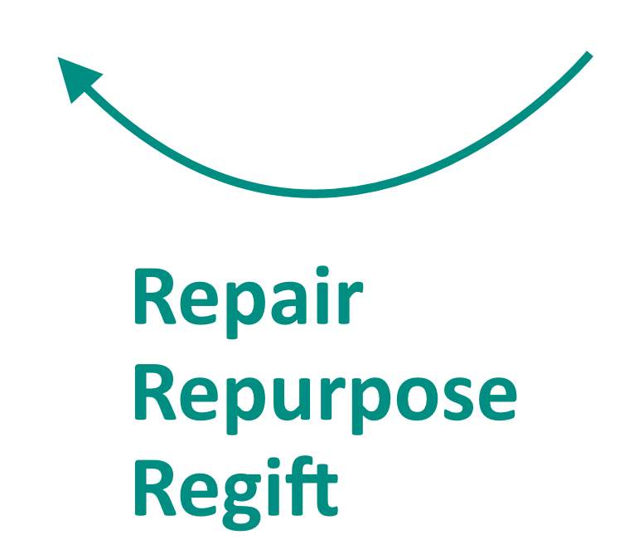
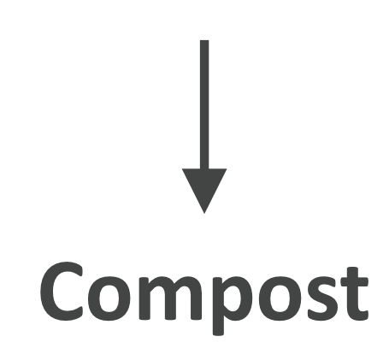
Mapa del Ciclo de Vida
Reciclar
Remanufacturar
Reusar
1.Extracción
2. Producción
3. Distribución
4. Uso
5. Disposición
Rellenar y regresar
Repare
Reutilice
Regale
Compostear
Notes:
(Duración de la diapositiva: 5 min)
Diga a los estudiantes:
Las principales etapas de la vida de un producto se pueden mapear de forma lineal y circular. Podemos evaluar el ciclo de vida identificando las 5 etapas clave de la vida de un producto:
Extracción de materias primas de fuentes naturales.
Producción de las materias primas en un producto.
Los productos terminados se distribuyen a lugares donde los clientes pueden comprarlos.
Los clientes utilizan el producto.
El producto se desecha después de su uso.
Al observar el ciclo de vida completo de un producto, desde la extracción de materiales hasta la gestión del final de su vida útil, podemos encontrar nuevas oportunidades para reducir los impactos ambientales, conservar los recursos y reducir los costos. En lugar del sistema lineal de "tomar-hacer-desperdiciar" de las 5 etapas, podemos construir en circularidad a través de circuitos cerrados que mantienen estos materiales y productos en uso.
Circularidad significa repensar el ciclo de uso lineal de un producto o servicio desde al principio hasta el final. Si un producto o servicio es verdaderamente circular, en realidad nunca tendrá un final, sino que continuamente tomará una nueva forma. El mapeo de este viaje garantizará que el producto permanecedrá en un estado útil durante el mayor tiempo posible y agregará valor en cada etapa.
No se trata solo de reciclar; se trata realmente de rediseñar todo el modelo de entrega de productos o servicios para que los seres humanos obtengan las cosas que necesitan sin afectar negativamente los sistemas naturales que nos sostienen.
Lo emocionante es que esto está sucediendo en todo el mundo; personas de todo tipo están cambiando sus estilos de vida y las empresas están rediseñando sus productos para que sean más circulares. Este tipo de cambios significa diseñar productos para ser reutilizados y repensar la forma en la que brindamos funcionalidad al mercado. También incluyen fomentar la reparación a través de mejores servicios de apoyo, programas de devolución o recuperación, servicios de recarga que fomentan el uso del mismo contenedor más de una vez y productos diseñados para ser refabricados y ser devueltos a la naturaleza a través del compostaje.
Pregunte a los estudiantes:
¿Me puede dar un ejemplo de un producto diseñado bajo uno de los modelos "Re" de un producto o servicio circular?
Diga a los estudiantes:
Haga clic en 1: -Las botellas de plástico PET se pueden reciclar en la misma botella de plástico una y otra vez.
Haga clic en 2:
-Los armazones de cama están diseñados en piezas principales clave y, si una se rompe, el fabricante puede desmontar fácilmente las piezas y reemplazar esa única pieza y volver a fabricar la cama, lo que evita que el cliente tenga que comprar una completamente nueva. La parte vieja se puede descomponer y reutilizar en una parte nueva.
Haga clic en 3:
-Comprar ropa de segunda mano es una forma de reutilizar ropa vieja desechada dándole un nuevo valor y alargando su vida.
-Haga clic en 4:
-Las tiendas pueden ofrecer opciones de recarga para artículos del hogar como champú y jabón, lo que permite a los clientes traer su propio recipiente en lugar de comprar champú en una botella nueva cada vez.
Haga clic en 5:
-Los jeans viejos podrían devolverse a una tienda para obtener un descuento en su próxima compra, a cambio, la marca puede reparar y reutilizar el material para convertirlo en ropa nueva.
Haga clic en 6:
-Usar una película compostable a base de algas marinas en productos frescos en la tienda de comestibles para reemplazar los envases de un solo uso.

Slide 10
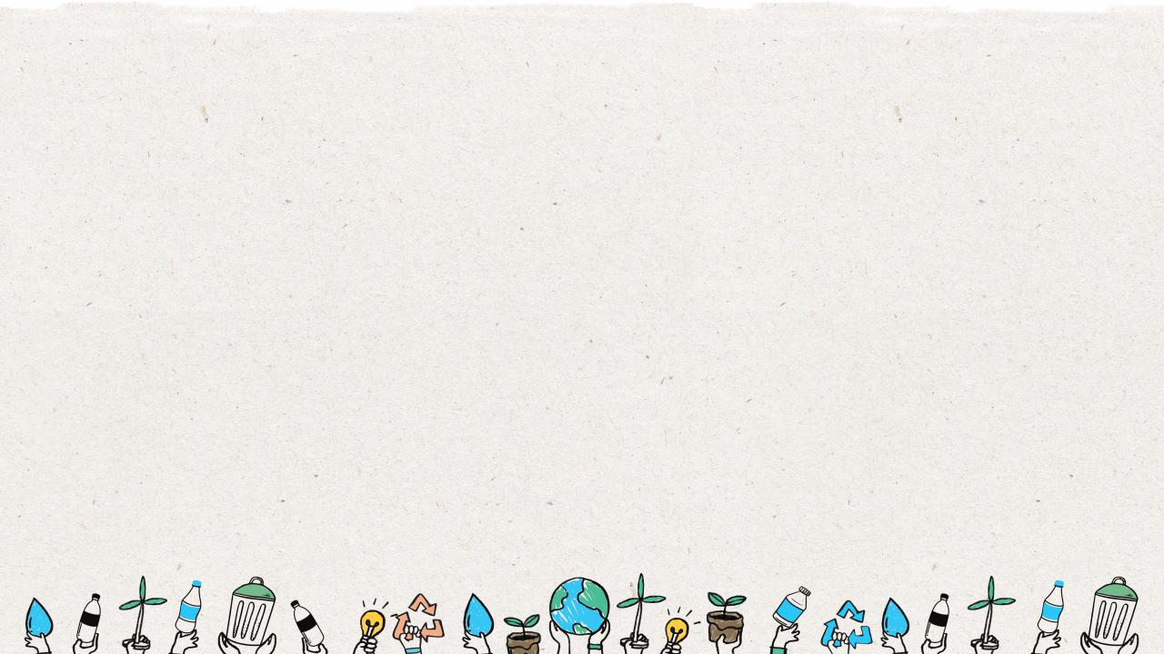
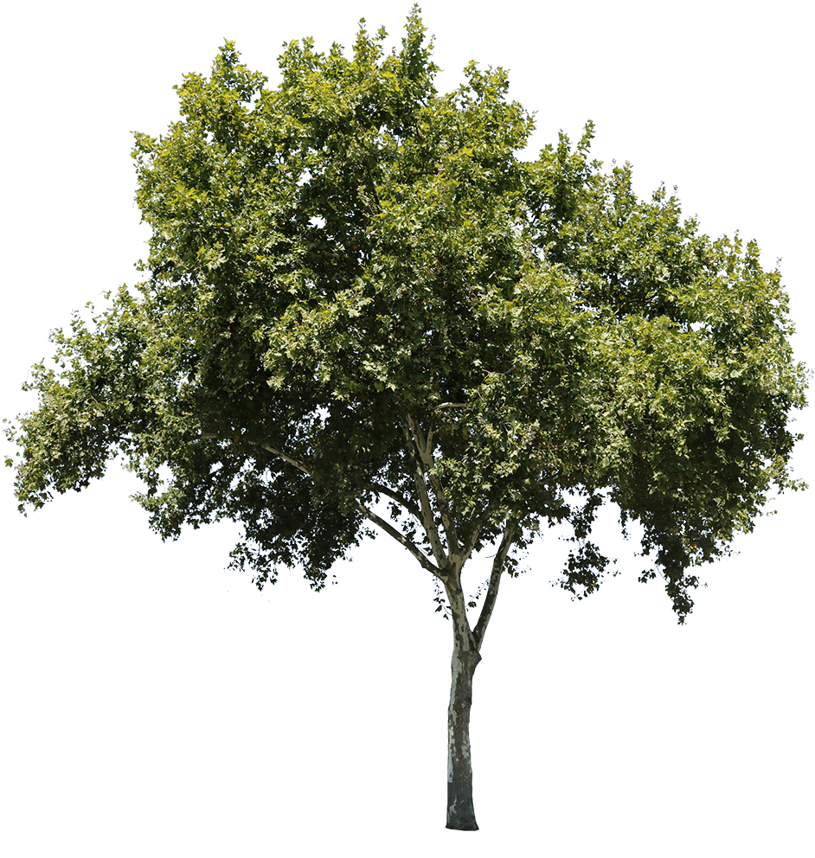

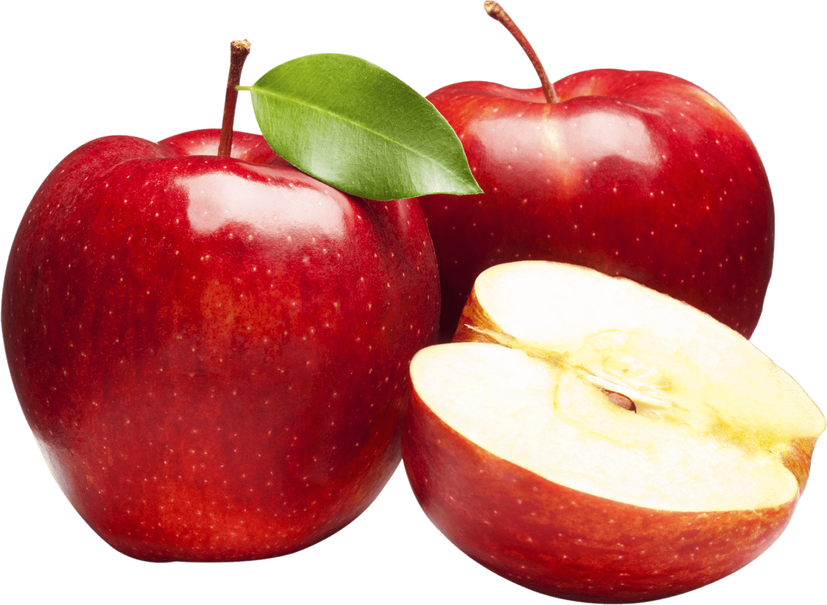
Ciclos Naturales
La Economía Circular Perfecta
Notes:
(Duración de la diapositiva: 3min)
Diga a los estudiantes:
¿Cómo creamos la economía circular? La respuesta está a nuestro alrededor. El mundo natural se reproduce, crece y consume manteniendo el equilibrio. El mundo natural es la economía circular perfecta, donde todo, incluso después de su vida útil, se convierte en fuente de algo más.
Usemos una manzana como ejemplo. Una manzana proviene de una fuente natural, un árbol. Y ese árbol creció de otra fuente natural, una semilla.
Ejemplo:
El árbol, como una fábrica, produce manzanas que contienen semillas que son los materiales esenciales para hacer el producto de la manzana; el cual puede ser consumido por otro animal como alimento. Después de que se consume la manzana, el material de desecho, que en realidad no es un desecho en absoluto, se vuelve un recurso que proporciona nutrientes al suelo.
Incluso si la manzana no se come, nada se desperdicia y continúa el ciclo. Si una manzana cae de un árbol, eventualmente se descompone en el suelo, lo que devuelve los nutrientes a la tierra; además, las semillas de la manzana pueden crecer y convertirse en otro manzano que continuará produciendo frutos. Este ciclo continuará hasta que se interrumpa, sirviendo como un sistema completamente circular.
Pregunte a los estudiantes:
¿Cuál sería otro ejemplo de un ciclo natural circular?
Responder:
El ciclo del agua

Slide 11
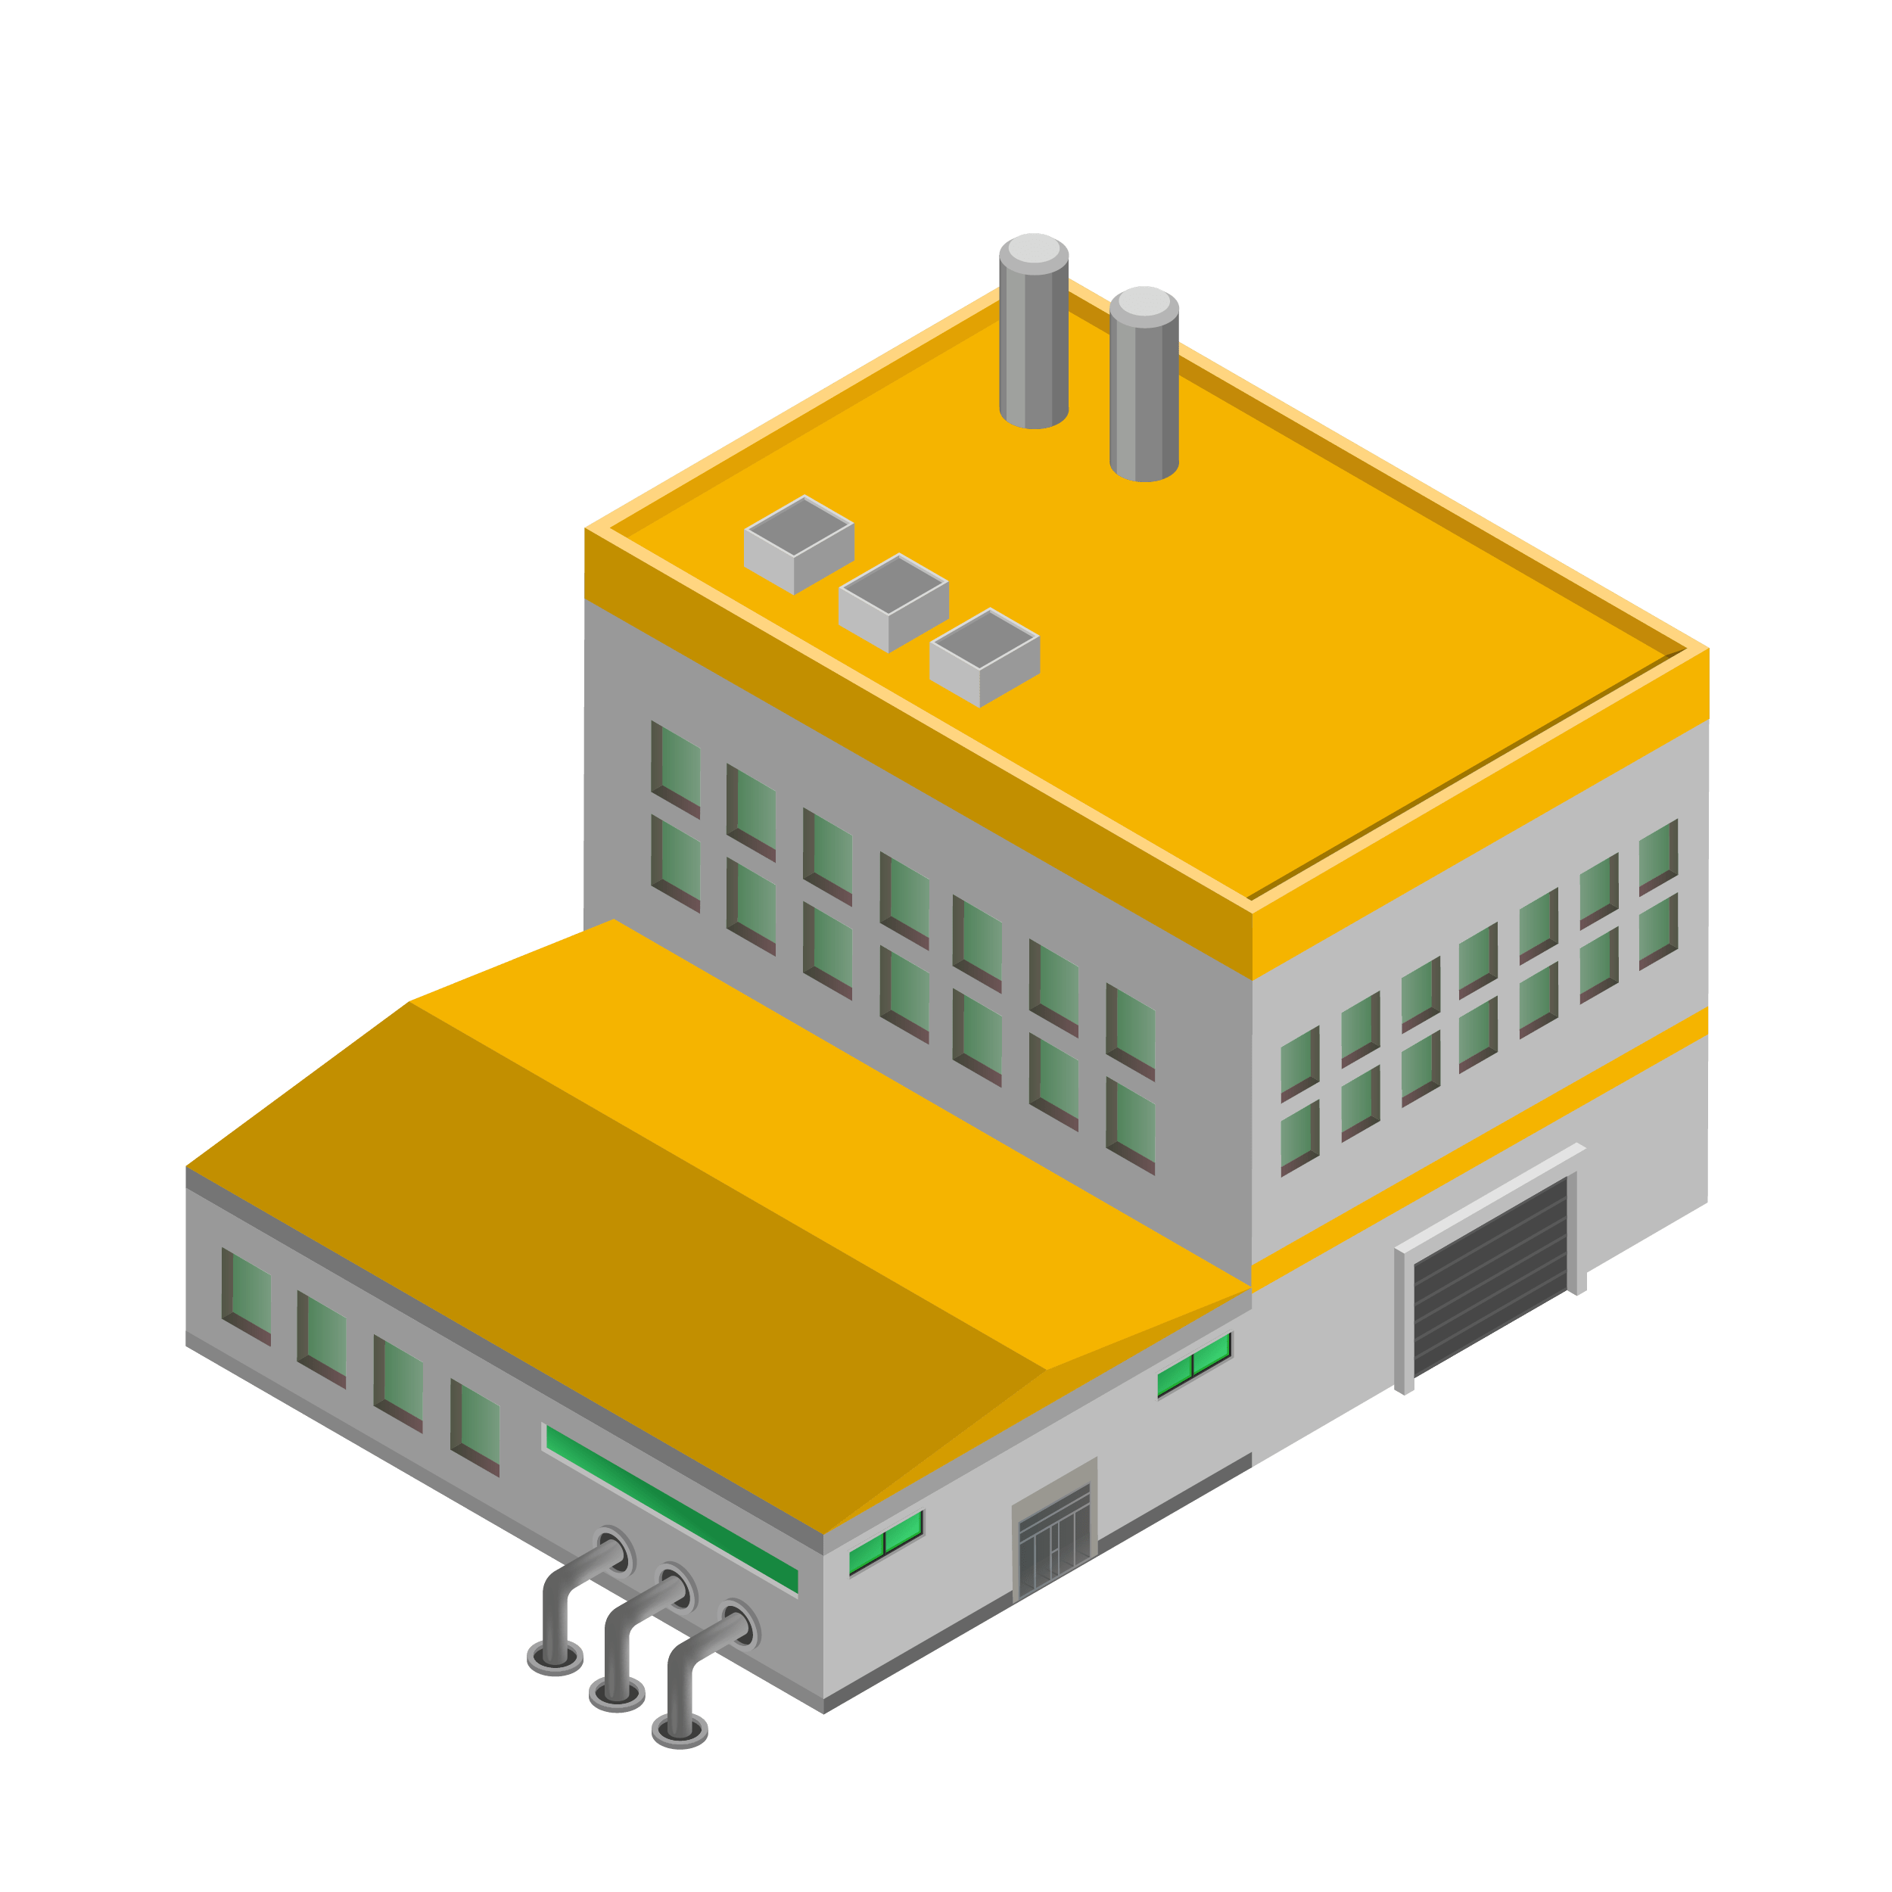

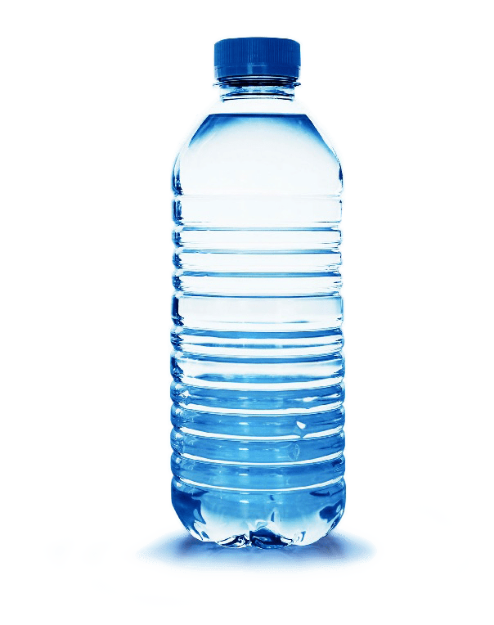
Aprender de la Naturaleza
Mantener los materiales en los ciclos
Nada se convierte en residuos
Notes:
(Duración de la diapositiva: 3min)
Diga a los estudiantes:
Hay tres principios fundamentales de la economía circular.
1. Mantener los materiales en ciclos
2. Nada se convierte en desperdicio
3. Regenerar los sistemas naturales
Estos principios de economía circular son importantes a la hora de pensar en el diseño de un producto. Si observamos cómo funcionan los ciclos naturales, vemos que los materiales fluyen en circuitos cerrados y nada se desperdicia; a medida que los materiales se descomponen, liberan nutrientes que alimentan otras formas de vida. De manera similar, podemos diseñar productos y servicios que imiten estos ciclos naturales, y así eliminar los desechos y mantener los materiales en un ciclo cerrado.

Slide 12
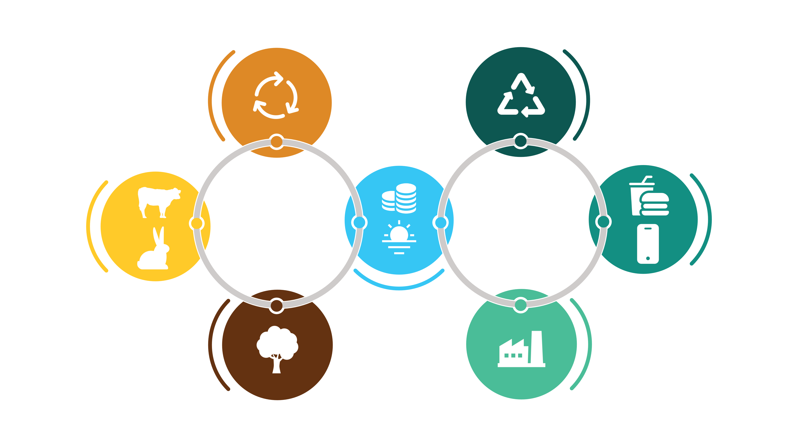
Biomimetismo
La Naturaleza como Inspiración
Restauración
Los descomponedores restauran los nutrientes biológicos y los regresan a la naturaleza; los ciclos naturales restauran los recursos.
Gestión de Residuos
Reducción, reciclaje de residuos y reutilización de recursos para la producción.
Consumidores
Los animales dependen de las plantas para alimentarse.
ECONOMÍA
CIRCULAR
Consumo
Consumo responsable y reuso de productos y servicios.
Naturaleza
Recursos
Nutrientes para ciclos biológicos y materias primas para la fabricación
Productores Naturales
Las plantas producen alimentos utilizando los nutrientes biológicos naturales de la tierra, el agua y la luz del sol.
Producción
Rediseño de procesos, productos y servicios para reducir el uso de recursos y utilizar materiales inocuos y energía limpia.
Notes:
(Duración de la diapositiva: 5 min)
Diga a los estudiantes:
La biomimética es la imitación de los modelos, sistemas y elementos de la naturaleza, con el fin de resolver problemas humanos complejos. La biomimética aprende e imita los ciclos que se encuentran en la naturaleza para resolver nuestros desafíos de diseño, de una manera sostenible.
Tanto los humanos como la propia naturaleza, utilizan recursos que provienen del medio ambiente. Los seres humanos crean fábricas y líneas de montaje que utilizan estos recursos para producir productos para los consumidores finales. Mientras que la naturaleza, también usa esos recursos para generar plantas que proporcionan alimentos y nutrientes para los animales. Una vez que los humanos terminan de consumir los productos, se eliminan como desechos y se le aplica una de las "R" de la sostenibilidad, como por ejemplo el reciclaje; y así se mantienen los materiales en el ciclo. Mientras que los desechos animales provenientes de comer y consumir plantas, devuelven recursos ricos en nutrientes a la tierra para continuar, y así se continua el ciclo.

Slide 13
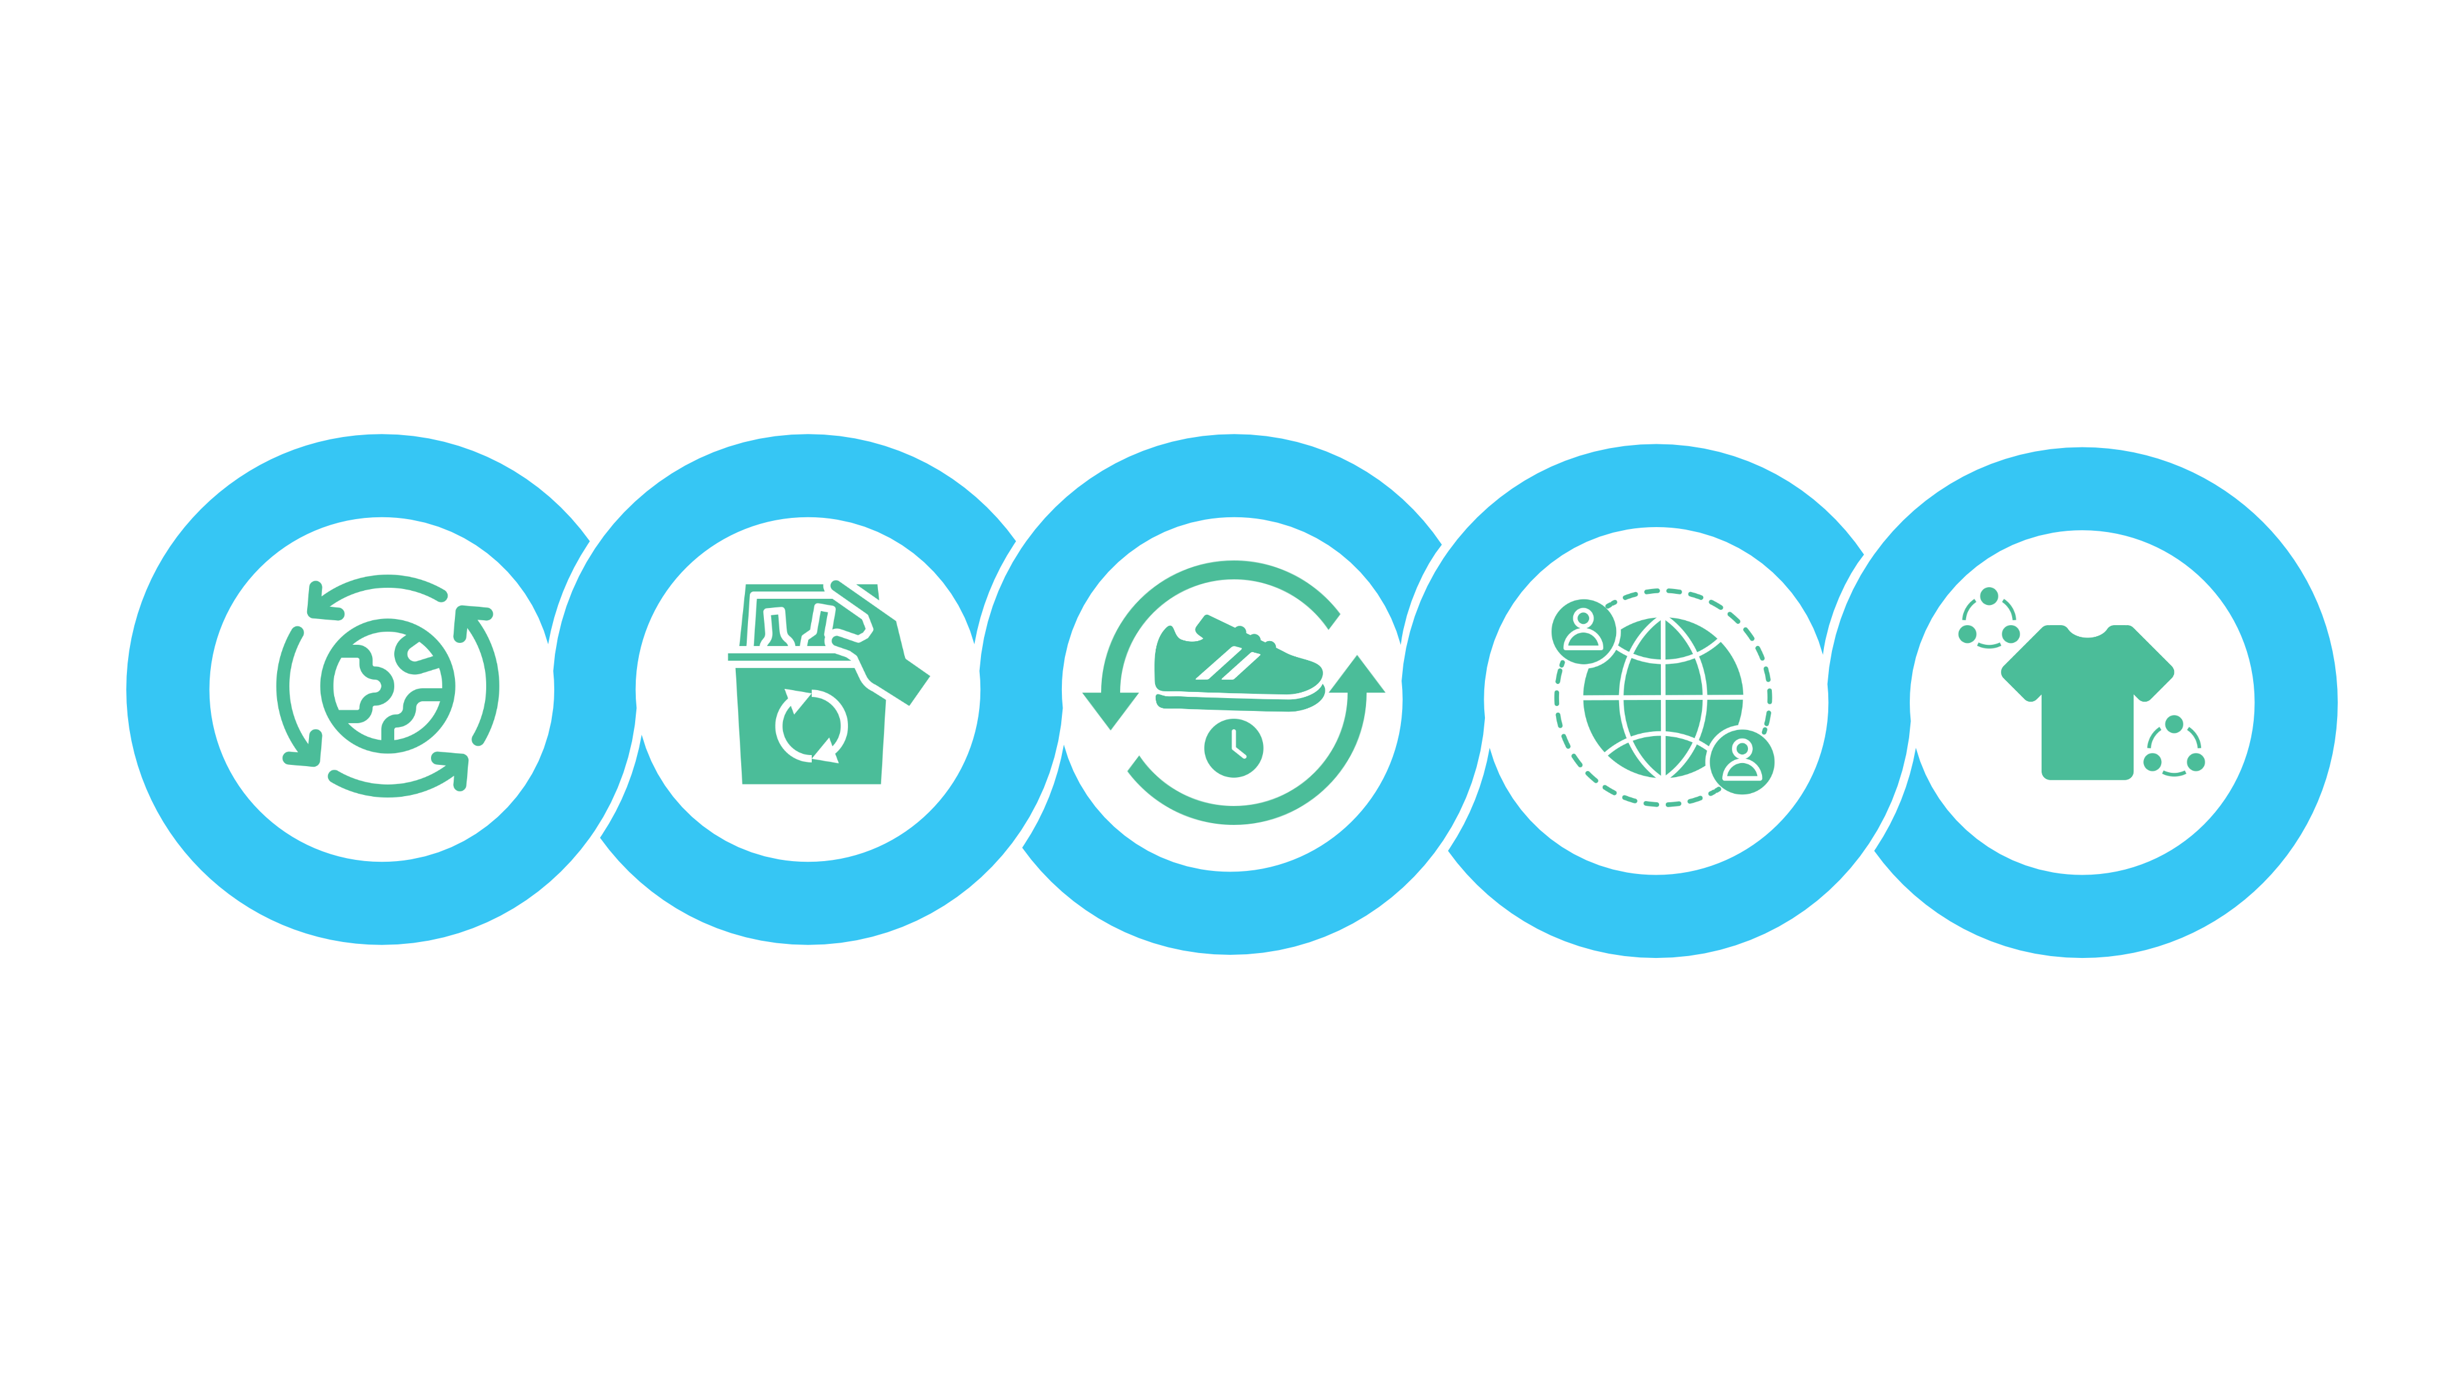
5 Modelos de Negocio Circulares
Extensión de Vida de un Producto
Plataformas Compartidas
Producto como Servicio
Suministros
Circulares
Recuperación de Recursos
Productos fabricados con insumos de recursos totalmente renovables, reciclables o biodegradables.
Servicios que funcionan para evitar que los recursos materiales o desechos se filtren en el medio ambiente; y se maximiza su valor para volver a entrar en el circuito.
Servicios que ofrecen extender la vida útil de un producto que de otro modo se desecharía mediante la reparación, actualización o reventa en el circuito.
Las plataformas para compartir permiten que las personas colaboren y compartan un producto entre ellos sin la propiedad exclusiva del cliente.
Productos que son utilizados por uno o más clientes como un acuerdo de pago por uso..
Notes:
(Duración de la diapositiva: 5 min)
Pregunte a los estudiantes:
¿Cómo están las empresas creando más circularidad?
Diga a los estudiantes:
Hay cinco modelos de negocios básicos que están generando la economía circular.
Suministros circulares: productos fabricados con insumos de recursos totalmente renovables, reciclables o biodegradables.
Recuperación de recursos: servicios que trabajan para eliminar la filtraciones de materiales y residuos al medio ambiente, así como maximizar el valor de los mismos para volver a entrar en el circuito.
Extensión de la vida útil del producto: servicios que ofrecen extender la vida útil de un producto mediante su reparación, actualización o reventa, ya que de otro modo se desecharía.
Plataforma para compartir: las plataformas para compartir permiten que las personas colaboren y compartan un producto entre ellas sin que el cliente sea el único propietario.
Producto como servicio: productos que utilizan uno o más clientes a través de un acuerdo de pago por uso (pay as you go).
Las siguientes diapositivas resaltarán algunos ejemplos del mundo real de cada modelo de negocio circular en la práctica.

Slide 14
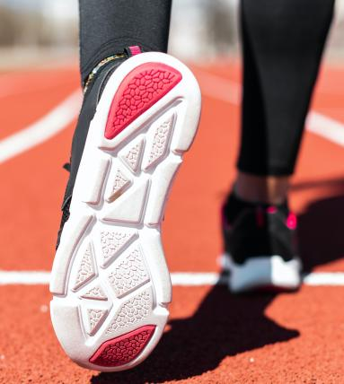
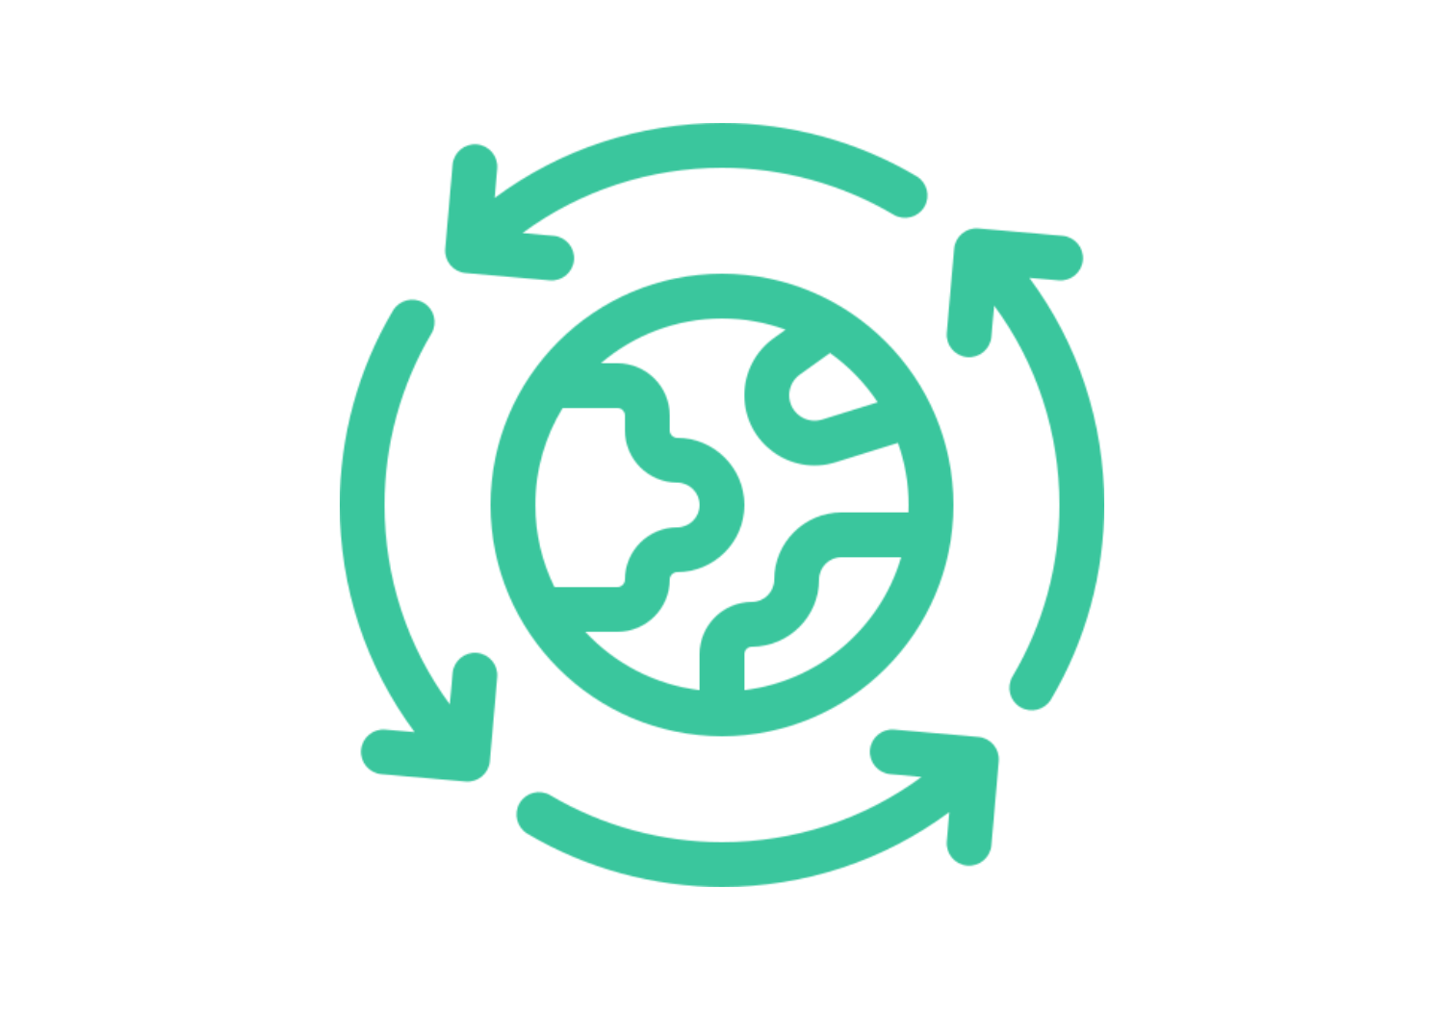
Suministros Circulares: Zapatos Hechos de Plástico
Notes:
(Duración de la diapositiva: 3-5min)
Diga a los estudiantes:
Una empresa de calzado quiere fabricar todos sus zapatos con materiales totalmente reciclados. Las botellas de plástico PET se pueden reciclar y generar poliéster, y se pueden convertir en hilos o telas tejidas para fabricar equipo de alto rendimiento, como calzado deportivo. Los zapatos se fabricarán con poliéster reciclado (rPET), y después de su uso, el cliente puede devolverlo a la empresa, donde ciertas partes del calzado se reciclan nuevamente.

Slide 15
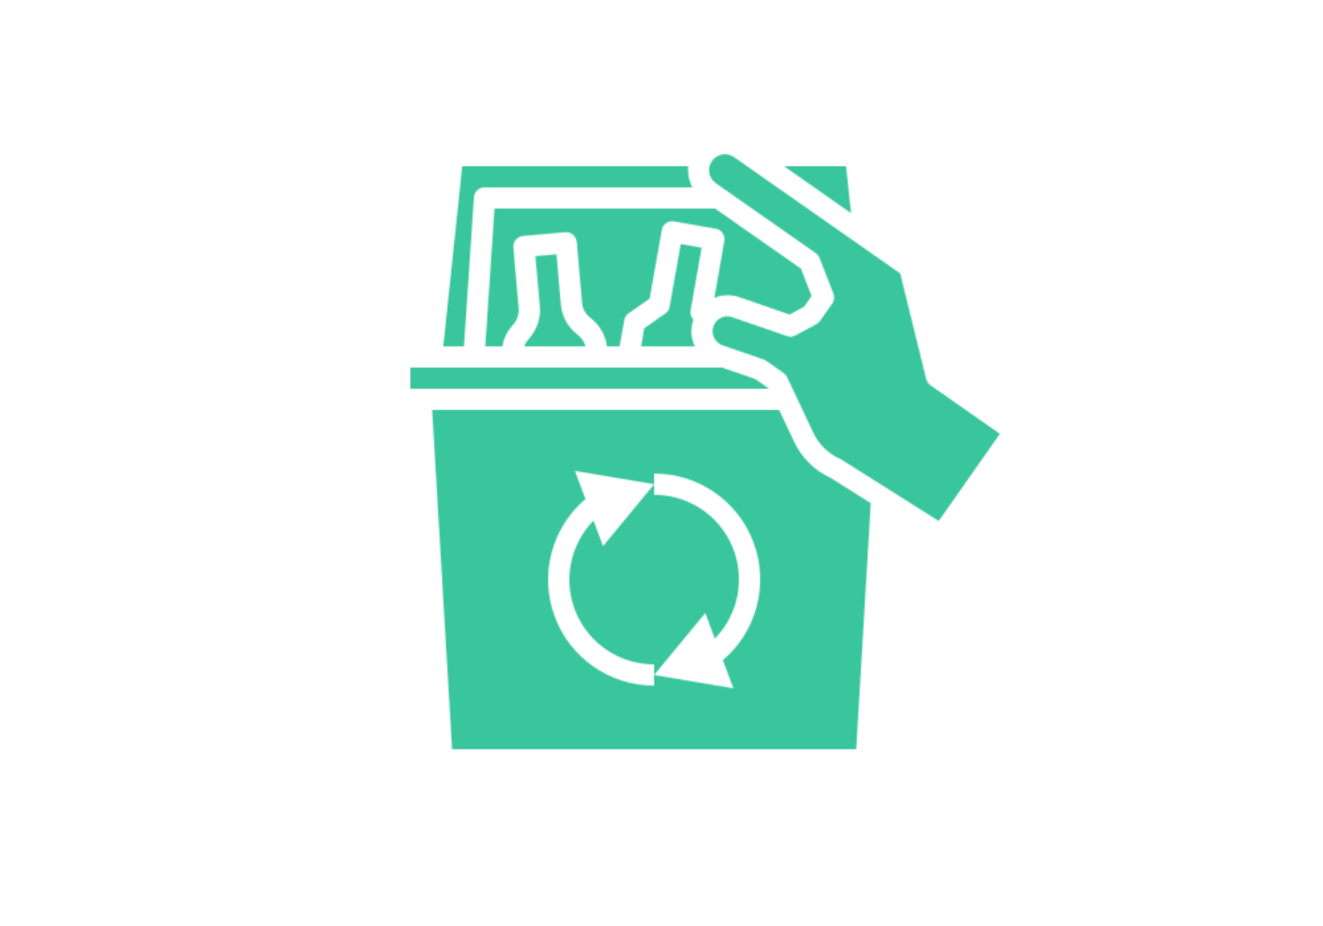
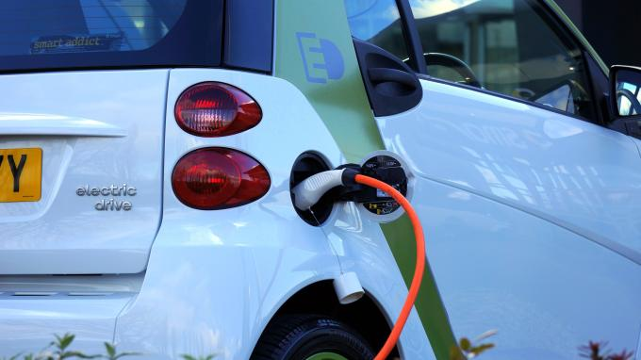
Recuperación de Recursos: Desechos a Energía
Notes:
(Duración de la diapositiva: 3-5min)
Diga a los estudiantes:
El metano producido en los vertederos se puede reciclar y utilizar para la producción de electricidad y energía térmica; lo cual reduce toneladas de emisiones de gases de efecto invernadero. El operador que convierte residuos en energía, puede recibir ingresos por acopiar residuos que se pueden convertir en energía.

Slide 16
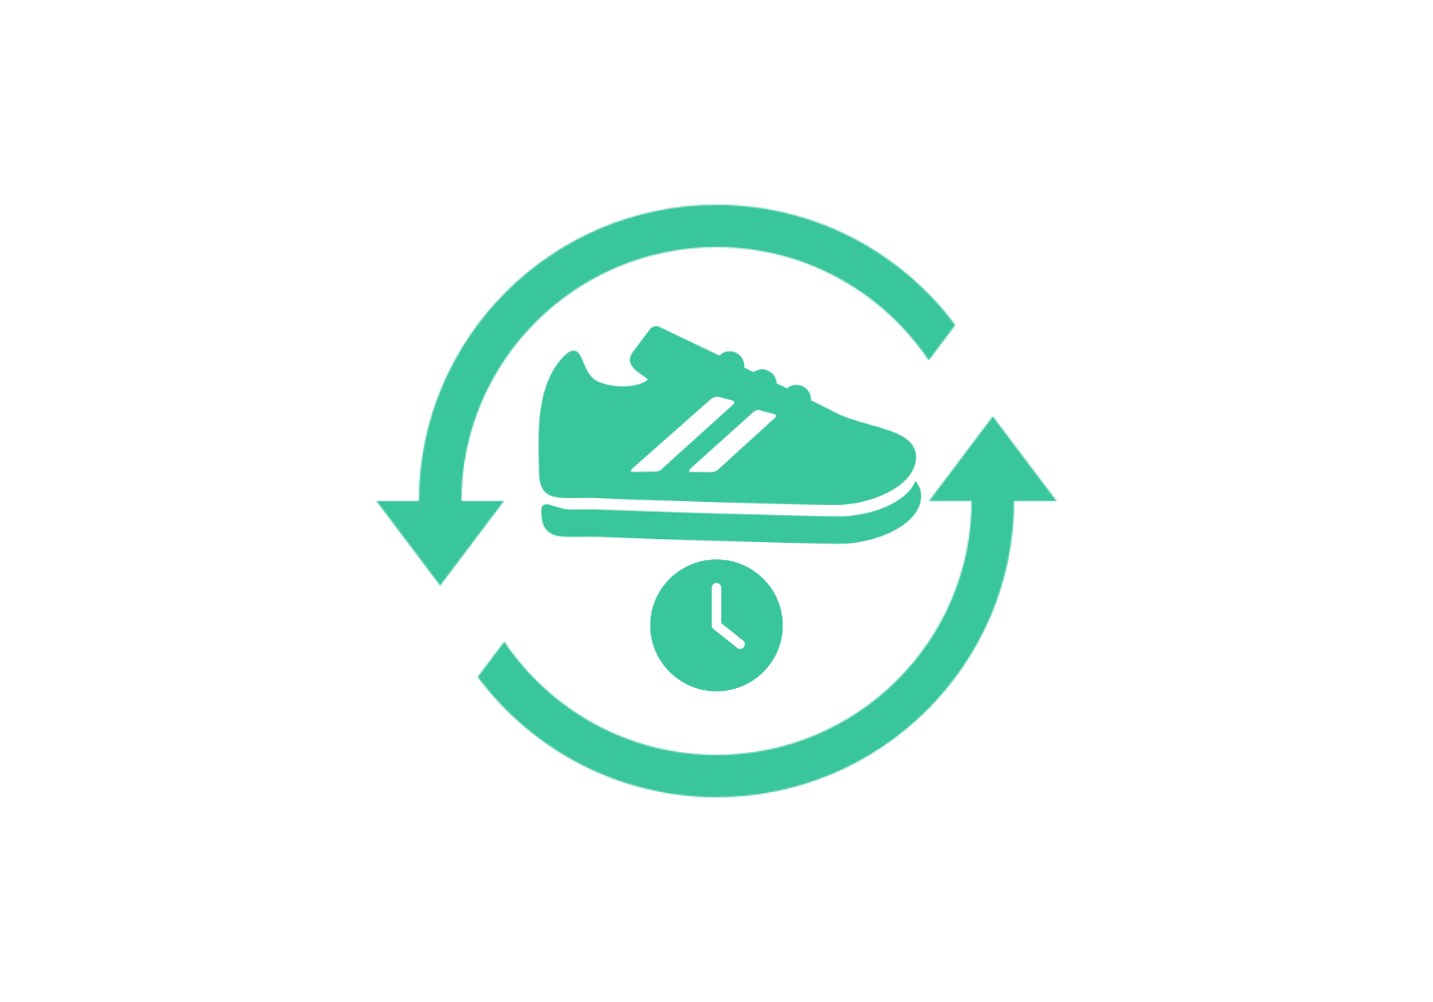
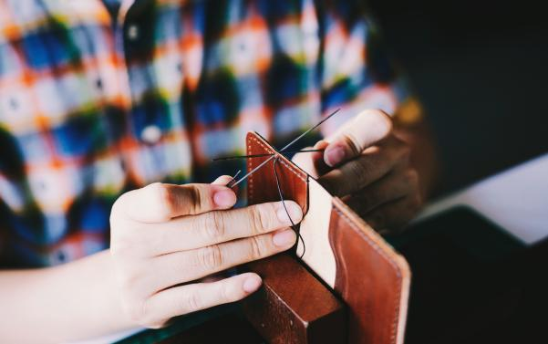
Extensión de la Vida de Producto: Reparar el producto
Notes:
(Duración de la diapositiva: 3-5min)
Diga a los estudiantes:
Los clientes pueden obtener un descuento en compras futuras al devolver su equipo antiguo y la marca lo reparará y restaurará antes de revenderlo. Esto prolonga la vida útil de la prenda que, de otro modo, se desecharía. Más marcas están asumiendo la responsabilidad este tipo de opciones, de fin de alargar la vida útil de los productos.

Slide 17

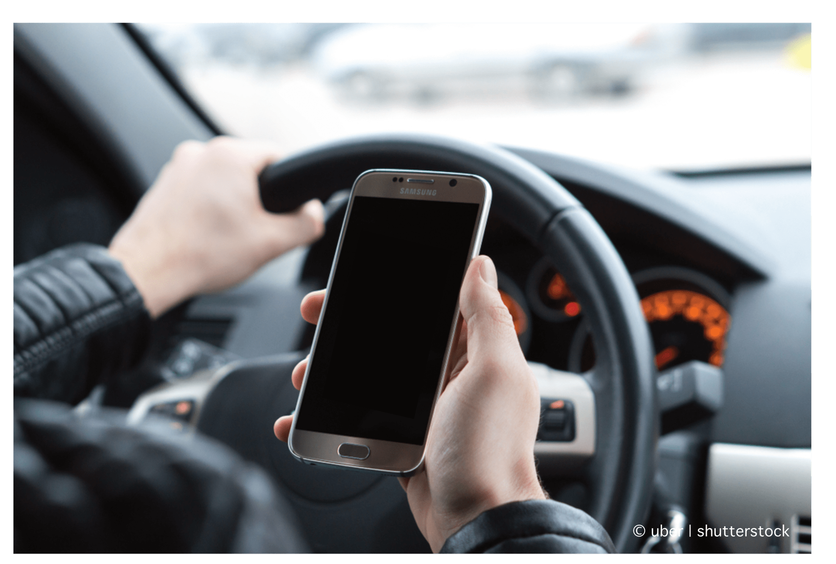
Compartir plataformas: Rides Grupales
Notes:
(Duración de la diapositiva: 3-5min)
Diga a los estudiantes:
El viaje compartido funciona de acuerdo el principio de que los propietarios comparten sus activos, combustible y tiempo con otros, a cambio de dinero. Una empresa proporciona una plataforma en la que los propietarios de automóviles privados pueden ofrecer su automóvil y transporte a las personas que lo necesitan. Compartir un vehículo maximiza la utilidad de una unidad producida mientras reduce las emisiones de la fabricación continua.

Slide 18
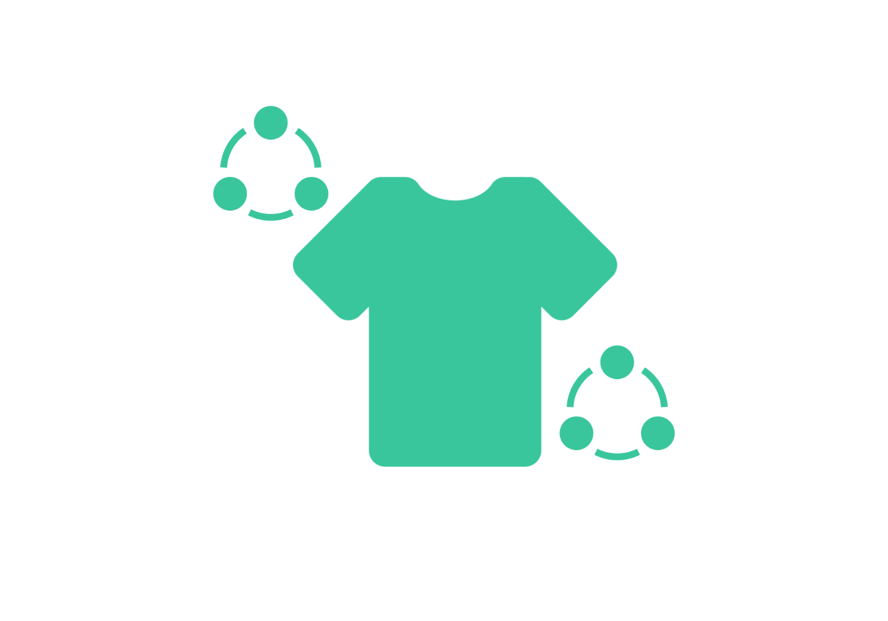
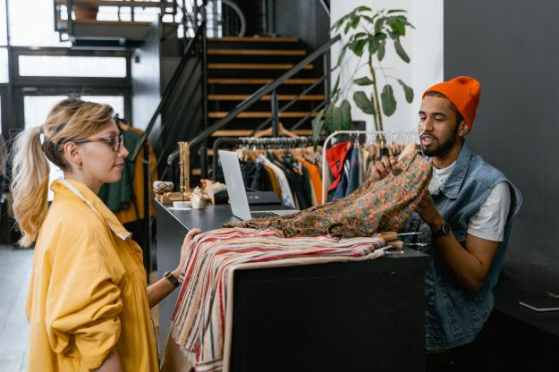
Productos como Servicio: Renta de Ropa
Notes:
(Duración de la diapositiva: 3-5min)
Diga a los estudiantes:
Los modelos de alquiler de ropa pueden proporcionar a los clientes acceso a una variedad de prendas y, al mismo tiempo, disminuir la demanda de producción de ropa nueva. Los modelos de alquiler a corto plazo ofrecen una propuesta de valor atractiva, especialmente cuando se tienen en cuenta las necesidades cambiantes de los clientes. Los ejemplos incluyen uso a corto plazo, requisitos prácticos o preferencias de moda en rápida evolución. Dentro de la industria ya están surgiendo nuevos modelos de alquiler a corto plazo y por suscripción.

Slide 19
Actividad de Clase: Caso de Estudio de Negocio Circular
1
¿Qué hace la compañía?
6
¿Cómo reducen o eliminan los residuos??
2
¿Ofrecen productos o servicios, o ambos?
7
¿Su modelo de negocio ayuda a regenerar los sistemas naturales?
3
¿Cuál de los 5 modelos de negocio de economía circular utiliza la empresa?
¿Qué valor añadido ofrecen a los clientes y al
entorno con su modelo circular?
8
4
¿Qué problema lineal está tratando de resolver la empresa a través de la circularidad?
9
Como diseñador, ¿cómo podría ayudar a que su negocio sea aún más circular?
5
¿Cómo mantienen los materiales en un sistema de circuito cerrado? (Ej., reciclar botellas de plástico para hacer nuevos productos).
Notes:
Diga a los estudiantes:
Para la actividad de clase, realizarán un estudio de caso empresarial de negocio circular.
1. Recibirán el documento de estudio de caso de negocio circular, el cual incluye nueve preguntas que responderán en función de la tarjeta de negocio circular que elijan. Permítales hacer su propia investigación en el internet si lo necesitan.
*El paso 2 está en la siguiente diapositiva

Slide 20
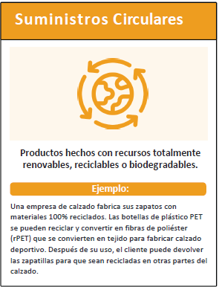
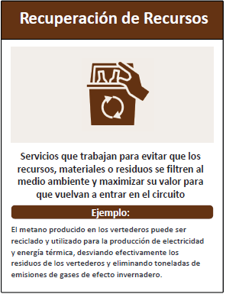
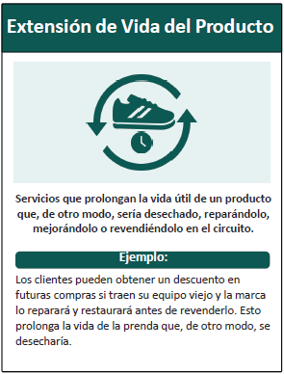
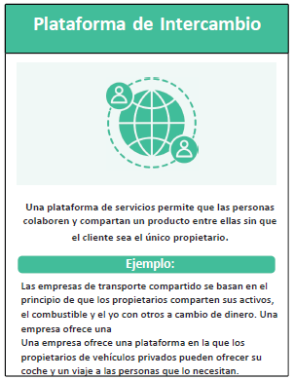
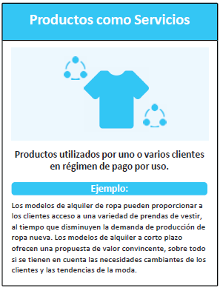
Notes:
Diga a los estudiantes:
2. Distribuya los folletos de las 5 tarjetas comerciales circulares y pida a los estudiantes que seleccionen una de las cinco empresas circulares que usarán para realizar el análisis. Leerán la tarjeta de presentación circular para responder el estudio de caso que incluye 9 preguntas.

Slide 21
Identifique Áreas de Circularidad
Reciclar
Remanufacturar
Reusar
1.Extracción
2. Producción
3. Distribución
4. Uso
5. Disposición
Rellenar y regresar
Repare
Reutilice
Regale
Compostear
Notes:
(Duración de la diapositiva: 5 min)
Diga a los estudiantes:
*haga clic en la diapositiva 6 veces para revelar las 9 formas diferentes en que una empresa puede usar la circularidad.
3. Una vez respondidas todas las preguntas del caso de estudio, mapearán las áreas de circularidad encontradas en su caso de negocio. El documento constará de las 5 etapas lineales del ciclo de vida de un producto y los estudiantes pueden dibujar las flechas que indican los tipos de circularidad, basándose en su caso de negocios.

